Slide 1
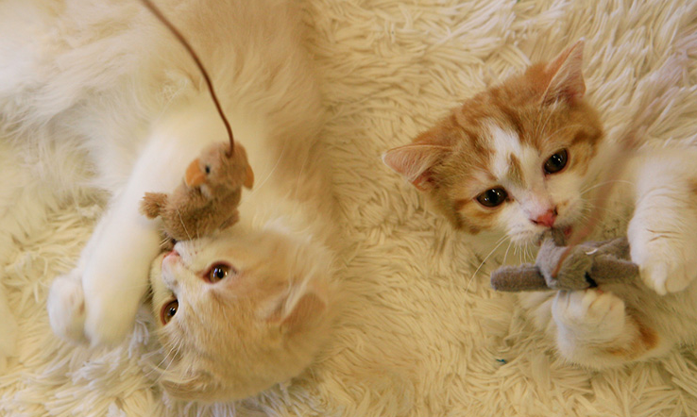
레이저 포인터를 이용하여 반려묘와 놀아주는 스마트 시스템
The smart system using a laser pointer
to play with a cat.
공기석, 정의훈 교수님
2014150016 박예리
2014150013 문지호
2014154029 이가원
Notes:
.

Slide 2
Contents
졸업연구 개요
관련 연구 및 사례
시스템 수행 시나리오
시스템 구성도
시스템 개발 환경
6. 시스템 개발 방법
7. 업무 분담
8. 졸업연구 수행일정
9. GitHub
10. 필요 기술 및 참고일정

Slide 3
아이디어 개요
<배경>
고양이를 키우는 1인 가구 및 맞벌이 가정이 늘어남
고양이를 놔두고 외출하는 경우가 잦아짐
주인과 고양이가 함께 할 수 있는 시간이 적어 짐
고양이의 활동량이 줄어듦

Slide 4
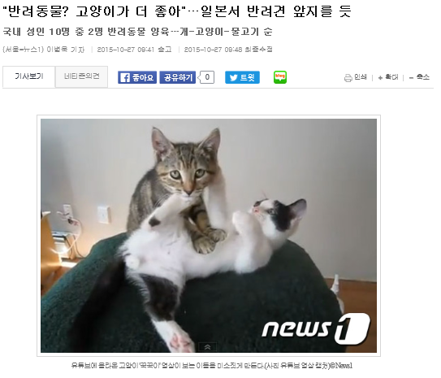
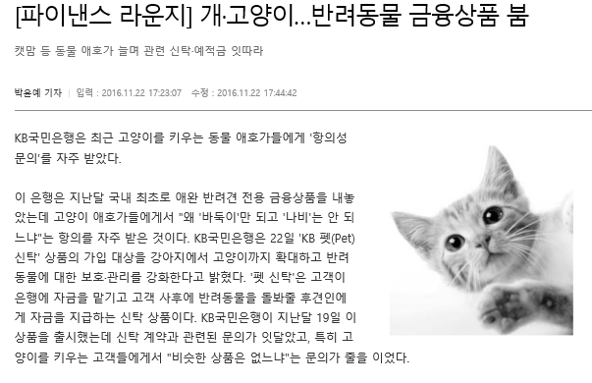
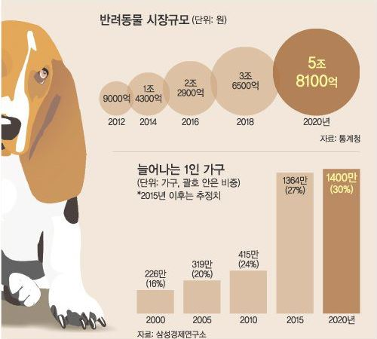
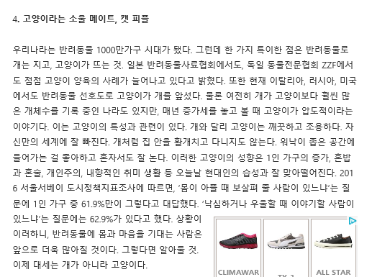
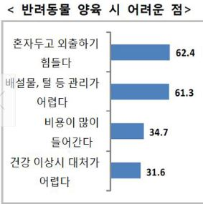
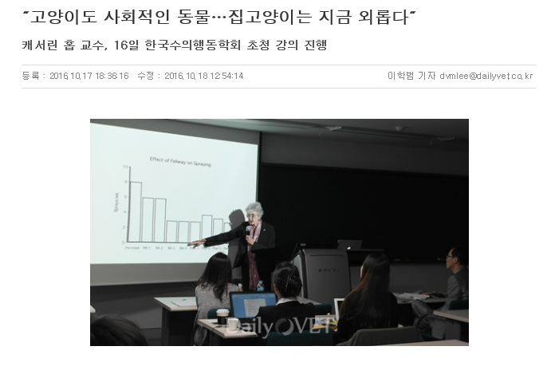
아이디어 개요
<현황>

Slide 5
아이디어 개요
목표
기대효과
스마트폰을 통해 원격으로 레이저 포인터 작동을 제어
사용자가 지정한 패턴을 저장하여 자동으로 놀아 줌
주인이 반려동물의 모습을 실시간으로 확인할 수 있어 불안감 해소 가능
반려동물의 활동량 증가
반영구적으로 사용이 가능하기 때문에 경제적인 효과

Slide 6
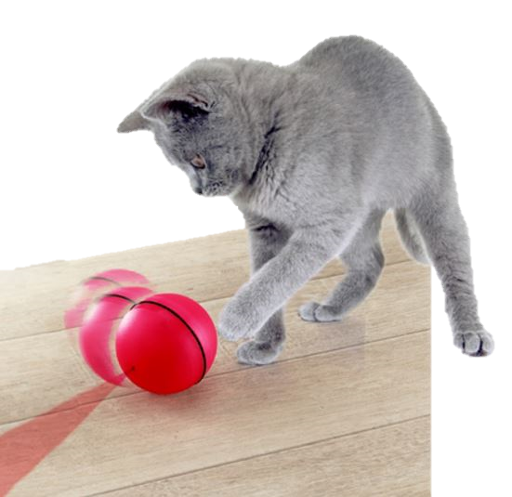
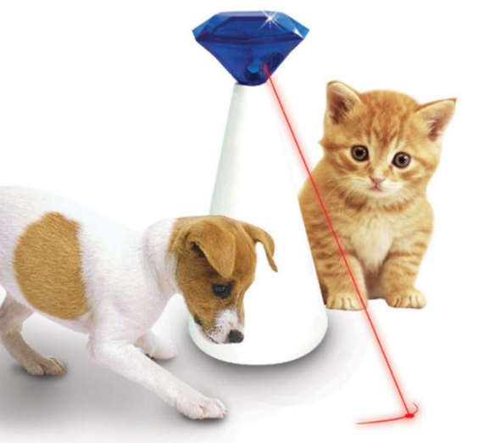
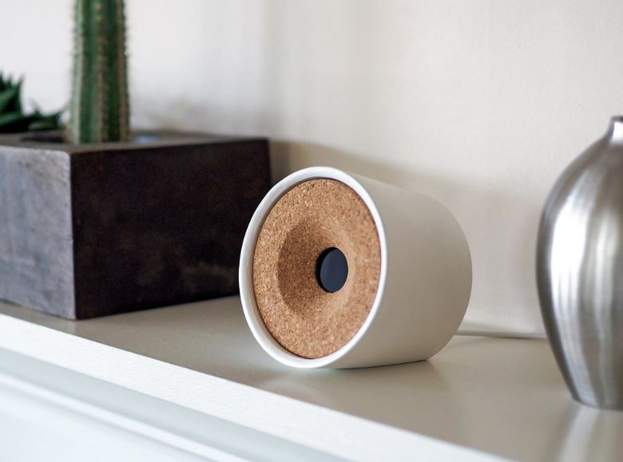
관련 연구 및 사례
레이저볼
레이저 러너
오비(Obi)
http://item2.gmarket.co.kr/
http://item2.gmarket.co.kr/
https://www.kickstarter.com/
타이머
속도 조절 모드
원격 조종
자동 모드 지원
움직이며 레이저 출력

Slide 7





시스템 수행 시나리오
애완동물
사용자
event 발생
push 알림 및 영상 출력
모드
설정
패턴 생성
패턴
출력
장치
휴대폰
push 알림 및 영상 전송
push 알림 및 영상 전송
패턴 전송
모드 설정 정보 전송
패턴
전송
저장된
패턴 전송
<사용자 놀아주기 모드>
<자동 모드>
서버

Slide 8
시스템 구성도
Push 알림 출력
모드 설정 (수동/자동)
패턴 생성
영상 출력
패턴 출력
레이저 ON/OFF
영상 촬영
로그인 기능
송수신 기능
송수신 기능
서버
애완동물
사용자
휴대폰
장치
영상처리
로그인 데이터 관리
패턴 저장
송수신 기능

Slide 9




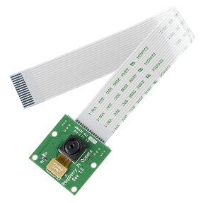
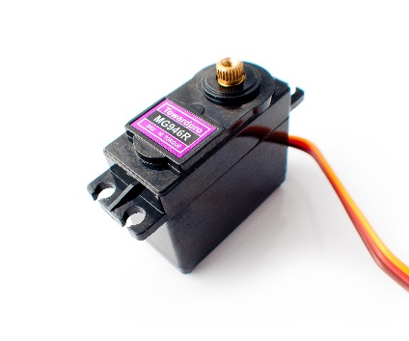




시스템 개발 환경
<Database>
<Android>
MySQL 5.7
Android Studio 2.2.3
Android 4.4
<Server>
<Hardware>
Apache Tomcat 6.0
Rasbian 8.x Jessie
OPENCV 2.4.13
Rasberry Pie 3 Model B
Pi Camera
MG90S 9G
Servo Motor

Slide 10
시스템 개발 방법
Application
Android Studio를 이용한 Android app 구현
안드로이드 4.4버전 이용하여 개발 예정
Hardware
파이카메라를 통한 영상 인식
메탈 서보모터와 라즈베리파이를 이용하여 레이저 포인터의 동작 제어
Server 및 DB
개인 PC에 서버 구축
MySQL을 이용한 DB 구축
OPENCV의 CamShift 알고리즘을 이용하여 고양이 추적을 구현

Slide 11
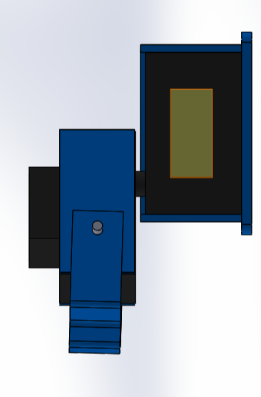
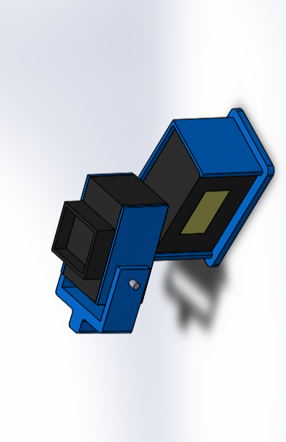
하드웨어 구상

Slide 12
업무 분담
 | 문지호 | 박예리 | 이가원
자료수집 | openCV, 하드웨어 | openCV, 어플 | openCV, 서버
설계 | 하드웨어 | 어플리케이션 | 서버, DB
구현 | 하드웨어-서버 통신 Device Driver | 앱-서버 통신 앱 기능 구현 UI 디자인 | 서버 및 DB 구축 openCV detection
테스트 | 하드웨어-서버 통신 테스트 앱-서버 통신 테스트 하드웨어 제어 테스트 영상 인식률 및 처리 속도 테스트

Slide 13
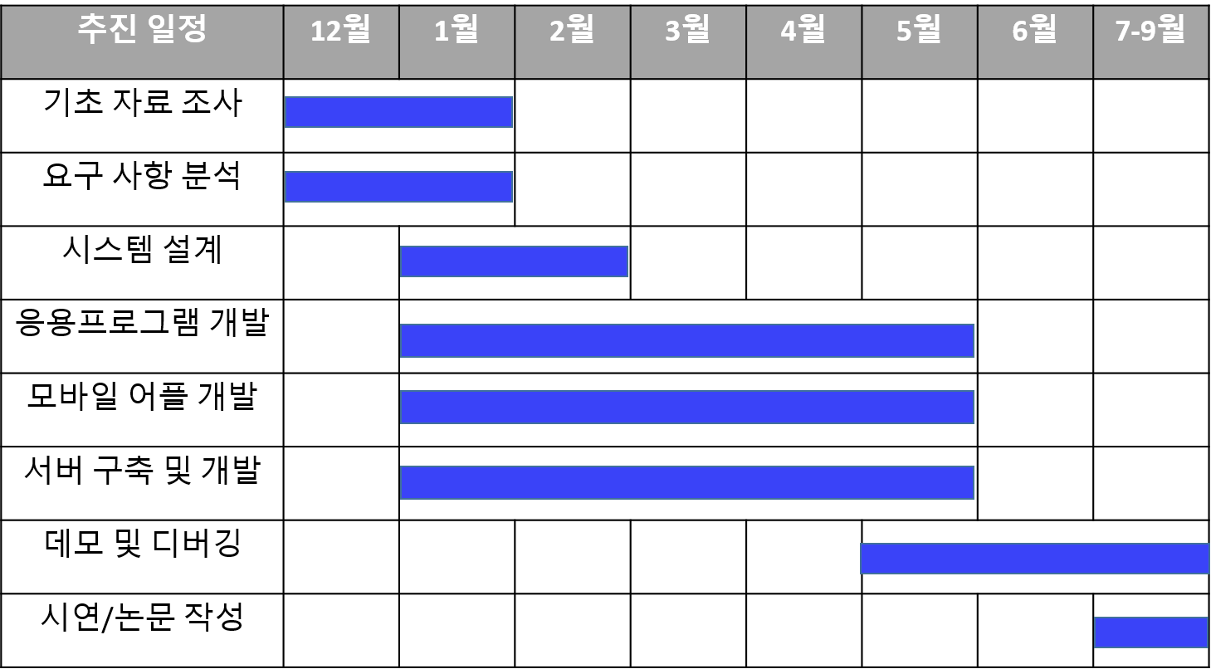
졸업 연구 수행 일정

Slide 14
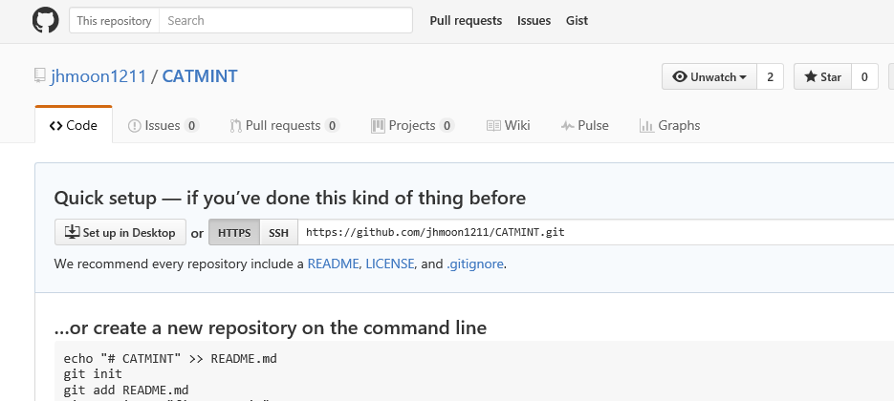
GitHub
https://github.com/jhmoon1211/CATMINT.git

Slide 15
필요기술 및 참고 문헌
서적
- DB : 데이터베이스 배움터(MS SQL Server 기반)
안드로이드 : 그림으로 쉽게 설명하는 안드로이드 프로그래밍
라즈베리파이 : 라즈베리파이 3을 이용한 사물인터넷 기초부터 실무까지
레이저 포인터 구동
https://www.youtube.com/watch?v=h6axIEVzUzY
파이 카메라
https://neosarchizo.gitbooks.io/raspberrypiforsejonguniv/content/chapter4.html
http://www.hardcopyworld.com/ngine/aduino/index.php/archives/1803
http://m.blog.naver.com/scw0531/220653503111

Slide 16
QnA

Slide 17
Thank U ☺
Notes:
.

